Slide 1
BÀI 6: TRUYỆN
LÃO HẠC

Slide 2




CHÀO MỪNG CẢ LỚP ĐẾN VỚI BÀI HỌC MỚI!

Slide 3

KHỞI ĐỘNG
Em hãy theo dõi video về tình cảnh của người nông dân trước Cách mạng tháng 8/1945 và nêu những suy nghĩ của em sau khi xem xong video.

Slide 4
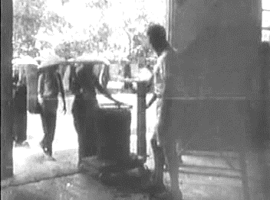

Slide 5
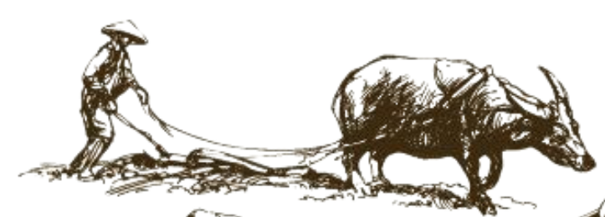
Những người nông dân trước Cách mạng tháng 8/1945 có số phận nghèo khổ, cùng cực, phải chịu nhiều bất công, khổ đau, …

Slide 6
BÀI 6: TRUYỆN
[VĂN BẢN 1] LÃO HẠC

Slide 7
NỘI DUNG BÀI HỌC
I. Tìm hiểu chung
Tri thức ngữ văn
Tác giả
Tác phẩm
II. Tìm hiểu chi tiết
Tóm tắt, nhân vật và ngôn ngữ kể chuyện
Nhân vật lão Hạc
Nhân vật ông Giáo
III. Tổng kết
Nội dung
Nghệ thuật
Đặc trưng thể loại

Slide 8



I.
TÌM HIỂU CHUNG

Slide 9


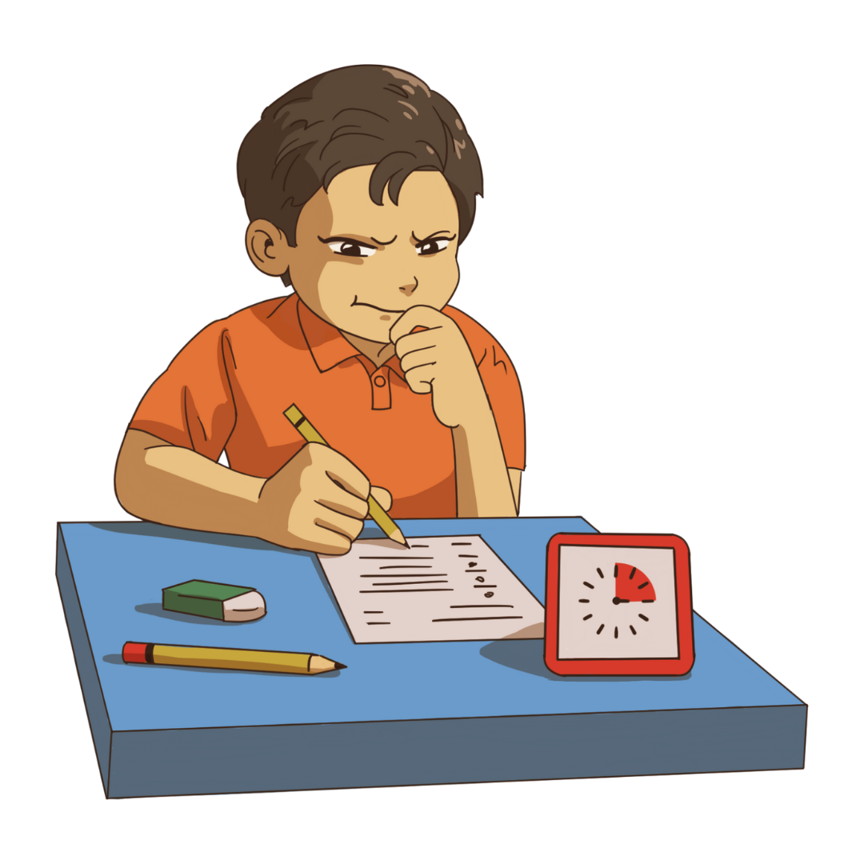
1. Tri thức ngữ văn
Dựa vào nội dung đã đọc ở nhà để trả lời các câu hỏi liên quan đến phần kiến thức ngữ văn: Ta thường đặt những câu hỏi như thế nào để tìm được đề tài của tác phẩm văn học?

Slide 10

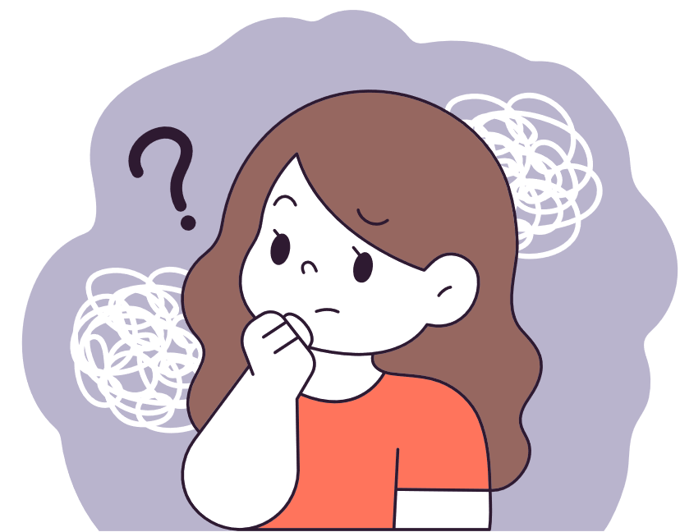

Đề tài
Chủ đề
Vấn đề cơ bản của tác phẩm là gì?
Mỗi tác phẩm lớn có thể đặt ra nhiều vấn đề cơ bản (nhiều chủ đề).
Tác phẩm viết về cái gì
(hiện tượng, phạm vi cuộc sống)?

Slide 11


2. Tác giả
Trình bày hiểu biết của em về tác giả Nam Cao?

Slide 12
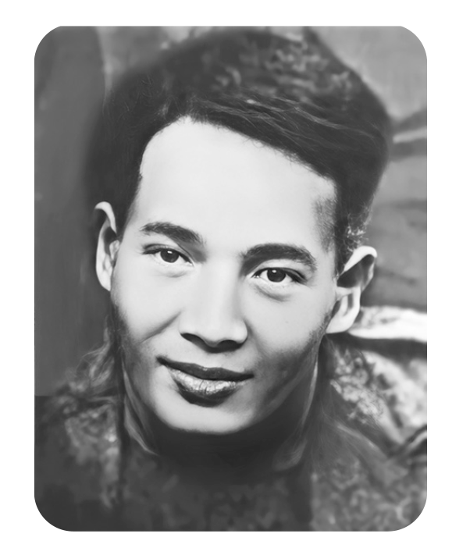
Quê quán: Lý Nhân, Hà Nam.
Phong cách sáng tác:
Đề cao tư tưởng con người: Quan tâm tới đời sống tinh thần của con người, luôn hứng thú đi sâu khám phá "con người trong con người“ - nội tâm nhân vật.
Thường viết về những điều nhỏ nhặt nhưng lại mang ý nghĩa triết lý sâu sắc.
Phong cách triết lý trữ tình sắc lạnh.
Nam Cao (1917 – 1951)

Slide 13

Quan niệm sáng tác
Tác phẩm "phải chứa đựng được một cái gì lớn lao, mạnh mẽ, vừa đau đớn, lại vừa phấn khởi; ca tụng tình yêu, bác ái, công bằng”.
Văn chương không cần đến sự khéo tay, làm theo một cái khuôn mẫu. Văn chương chỉ dung nạp những người biết đào sâu, biết tìm tòi, khơi những nguồn chưa ai khơi và sáng tạo ra cái gì chưa có.

Slide 14

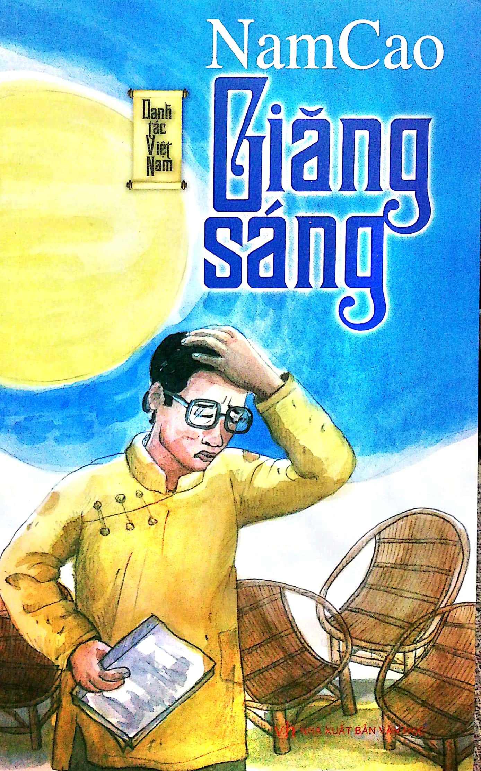
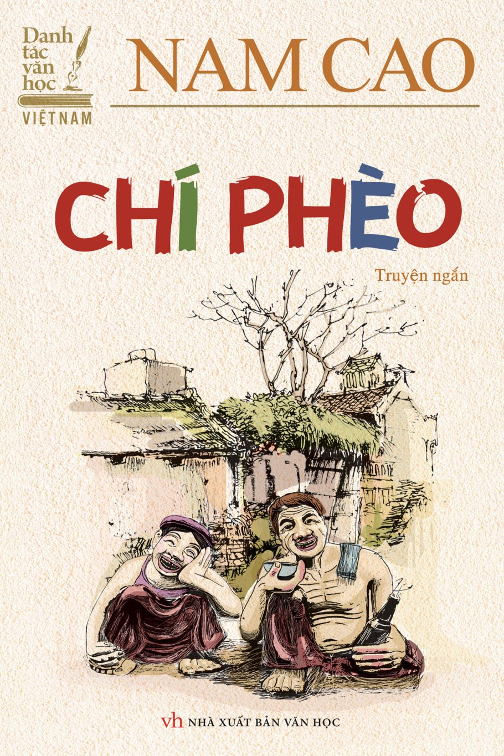

Một số sáng tác tiêu biểu

Slide 15

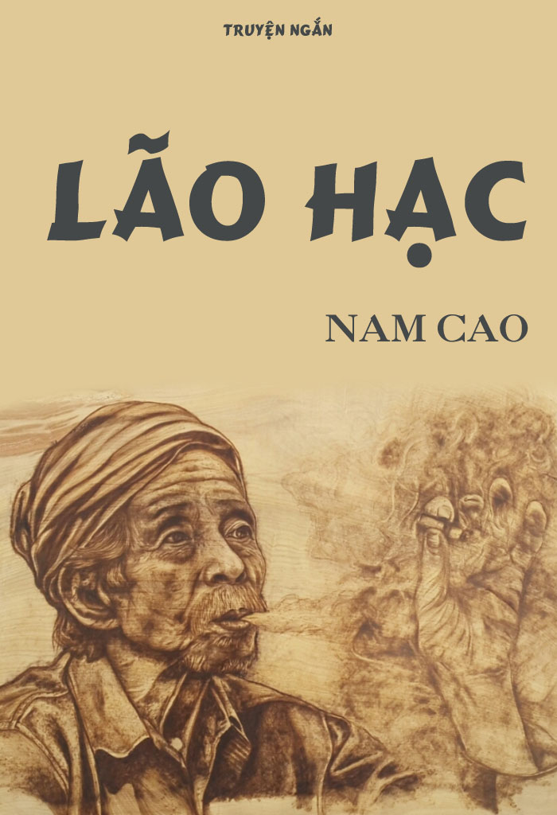

2. Tác phẩm
Em hãy trình bày xuất xứ của văn bản “Lão Hạc”
“Lão Hạc” (1943) là truyện ngắn xuất sắc viết về người nông dân của Nam Cao

Slide 16



II.
TÌM HIỂU CHI TIẾT

Slide 17

1. Tóm tắt, nhân vật và ngôn ngữ kể chuyện
THẢO LUẬN NHÓM
Dựa vào nội dung đã chuẩn bị để trả lời các câu hỏi sau:
Tóm tắt nội dung văn bản
Nhân vật chính là ai? Nhân vật ấy được nhà văn miêu tả ở những phương diện nào?
Phần (1) và (2) (in chữ nhỏ) mở đầu văn bản có vai trò như thế nào đối với phần sau của truyện?

Slide 18
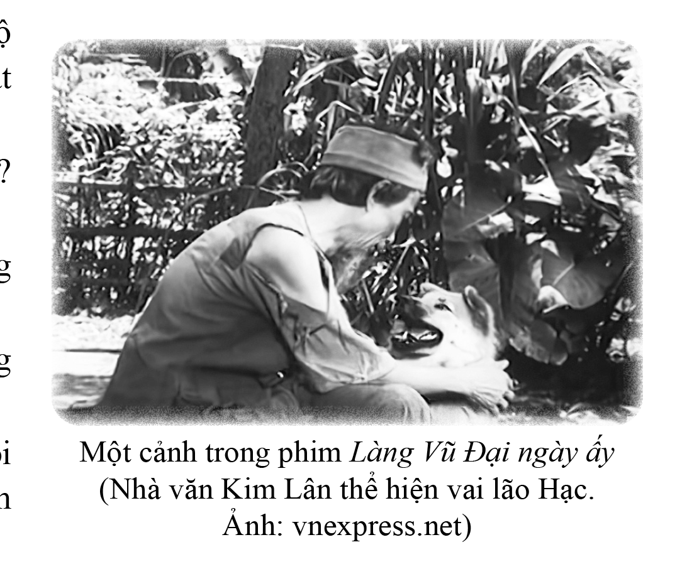
a) Tóm tắt
Vợ đã mất, con trai vì nghèo mà không lấy được vợ nên phẫn chí xin đi mộ phu đồn điền cao su, một mình lão Hạc thui thủi bầu bạn cùng cậu Vàng, vốn là con chó mà con trai từng nuôi.

Slide 19
Còn nữa….
Có đủ bộ word và powerpoint cả năm tất cả các bài môn: Ngữ Văn 8 Cánh diều
https://tailieugiaovien.edu.vn/lesson/powerpoint-van-8-canh-dieu/

Slide 20


